Slide 1
Fang din by 2024 Årets store fotokonkurrence for skoler

Slide 2
Oversigt
Hvad er Fang din by?
Vinder af skolekonkurrencen 2023
Vinder af den åbne konkurrence 2023
Temaet for 2024
Sådan deltager I

Slide 3
Baggrund

Slide 4
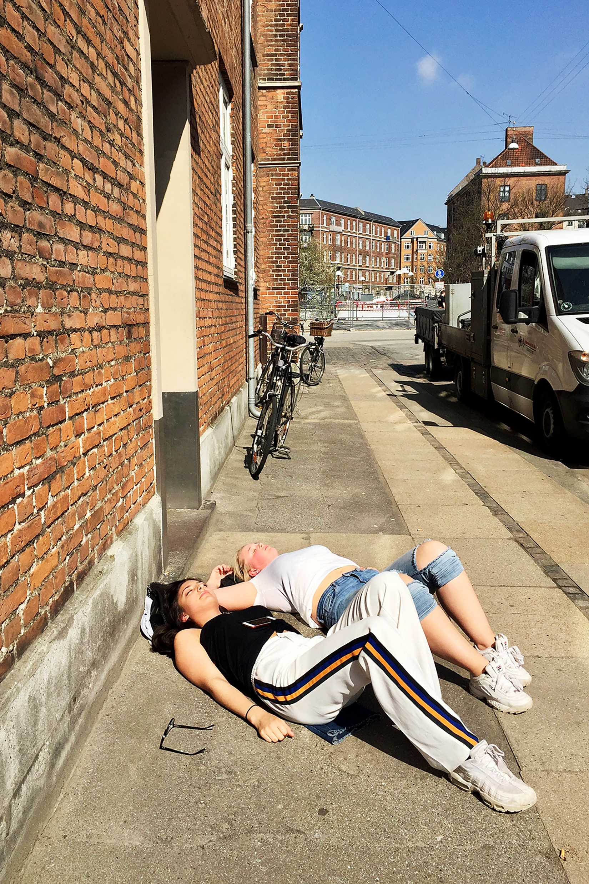
Hvad er Fang din by?
Fang din by er en fotokonkurrence for alle landets skoler
Fang din by er også en åben fotokonkurrence for alle andre
Fang din by bliver afholdt af Dansk Arkitektur Center for 9. år i træk
Temaet for årets konkurrence er altid koblet til arkitektur eller byens rum
De bedste billeder udstilles i Dansk Arkitektur Center og i Herlev, Kalundborg og Høje-Taastrup
Som noget særligt i 2024 vil vinderfotos også blive udstillet digitalt og fysisk i Amsterdam, Torino, Milano, Riga og Ljubljana
Foto: Asger Korsgaard 2021

Slide 5
Fang din by vindere skolekonkurrencen 2023 Tema: Uden Filter

Slide 6
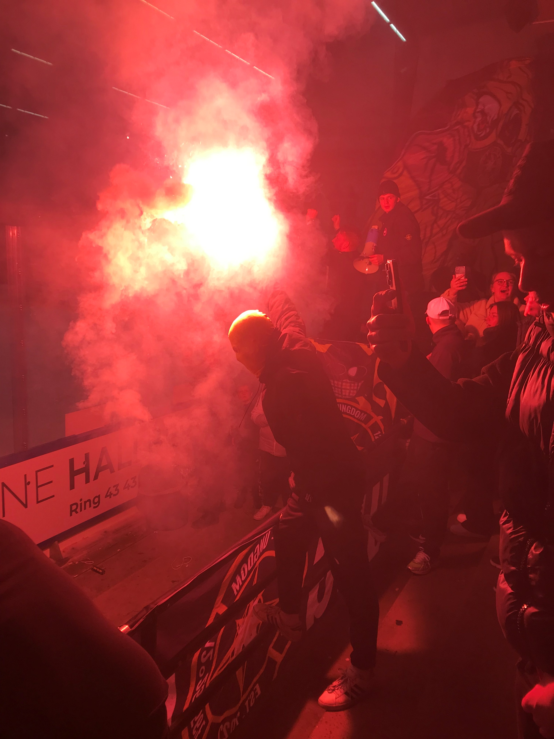
1. plads i 2023
Lucas John Hansen: Fest og farver
6.d. Kildegårdsskolen (Herlev)
Juryen mener:
Fotografen har fanget en helt særlig energi uden filter. Det er æstetisk flot med det røde lys og røgen. Samtidig fortæller motivet en historie, og kunne være et foto til en reportage om unge! Der er lidt uhygge eller hemmeligt over det, fordi vi ikke kan se ‘hovedpersonens’ ansigt og det mystiske får os til at tænke over hvad det er der foregår og hvor i byen det finder sted.

Slide 7
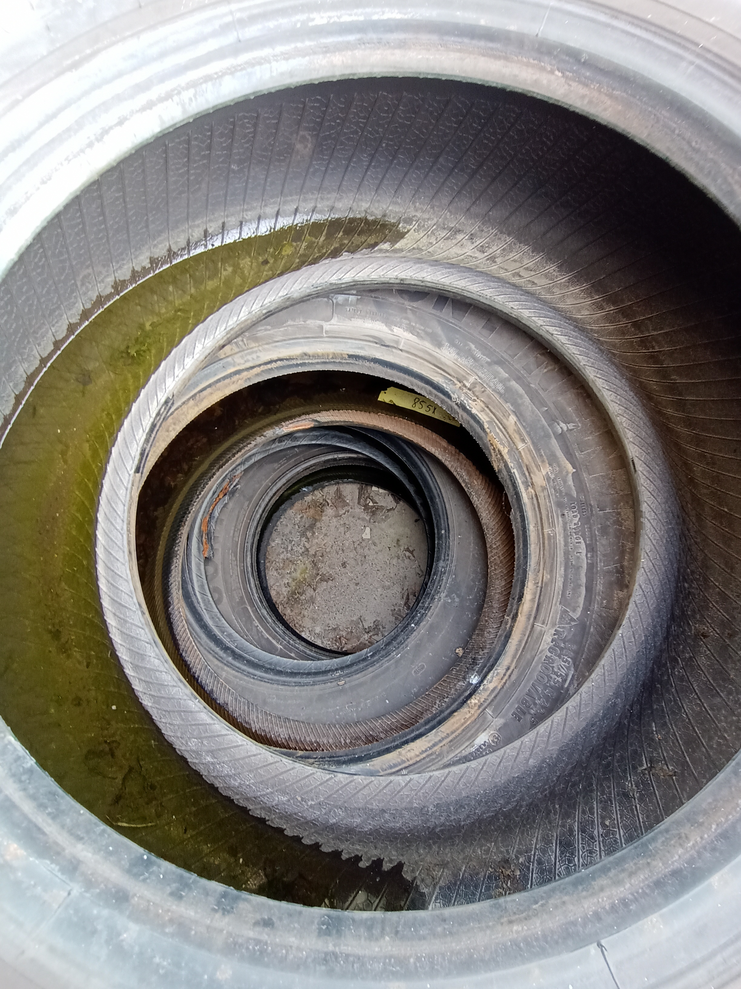
2. plads i 2023
Alma Christine Hulgaard Gebhardt: Uden titel
8. klasse Søndermarksskolen (Rønne)
Juryen mener:
Er det arkitektur? En trappeopgang? Måske Skovtårnet på Sydsjælland? Nej, det er en stabel bildæk med lidt regnvand i - hvilket man først opdager efter et stykke tid. Dette foto taler ind i årets tema ved at finde skønheden et helt uventet sted. Det zoomer ind på nogle objekter i byen, der måske er blevet til overs eller glemt, og viser at poesien også findes her.

Slide 8
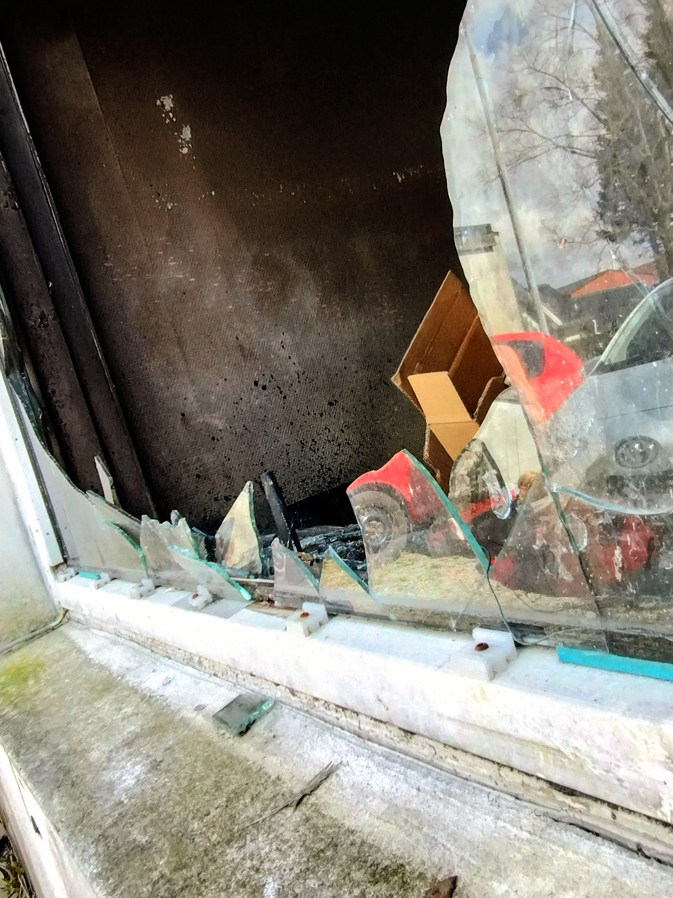
3. plads i 2023
Freya Elina Stokbro og Ellen Gjerløv Winther: Bilulykke
5.a. Filstedvejens Skole (Aalborg)
Juryen mener:
Et foto der er konceptuelt tænkt og godt udført. Bilerne spejler sig i den ødelagte rude og leder tankerne hen på fotoets titel ‘Bilulykke’. Motivet fanger det grimme i byen – skrald, sod, glas der er gået itu – men kombineret med en klassisk spejlingsteknik, som gør fotoet spændende at kigge på og flot på sin helt egen måde.

Slide 9
Vindere 2023 Den åbne konkurrence

Slide 10
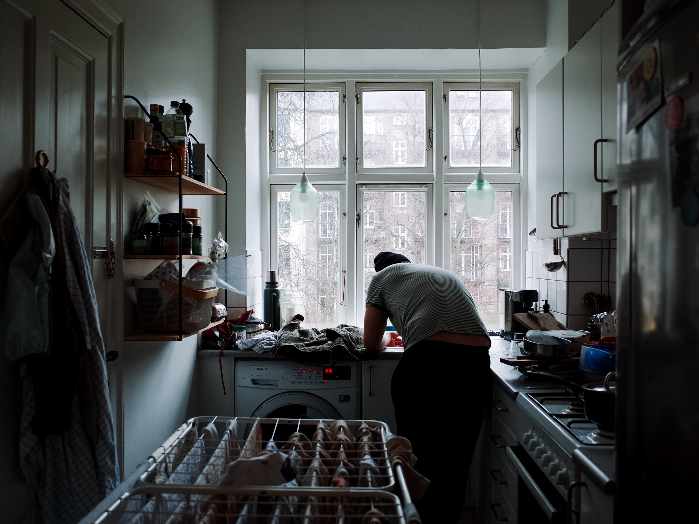
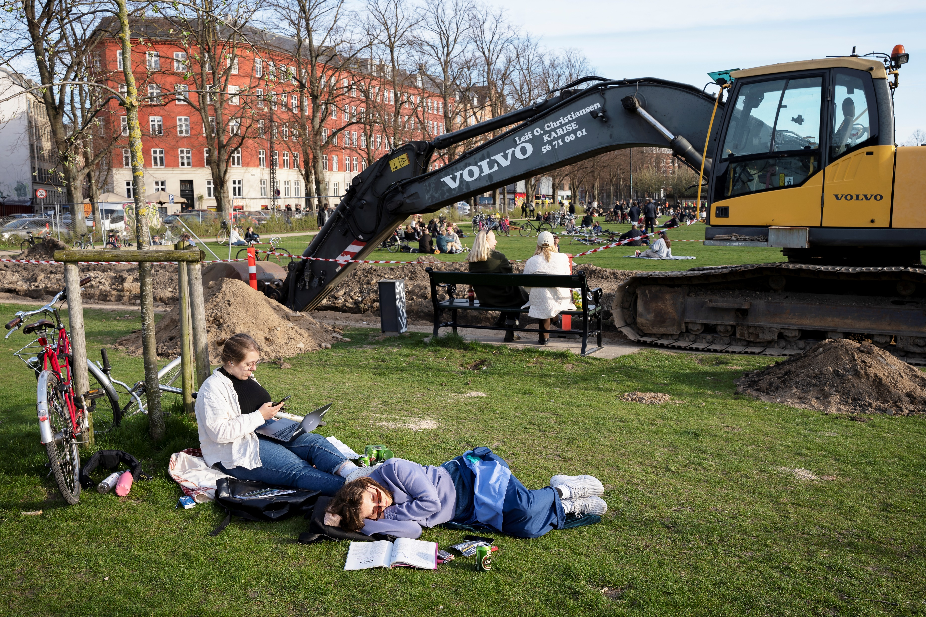
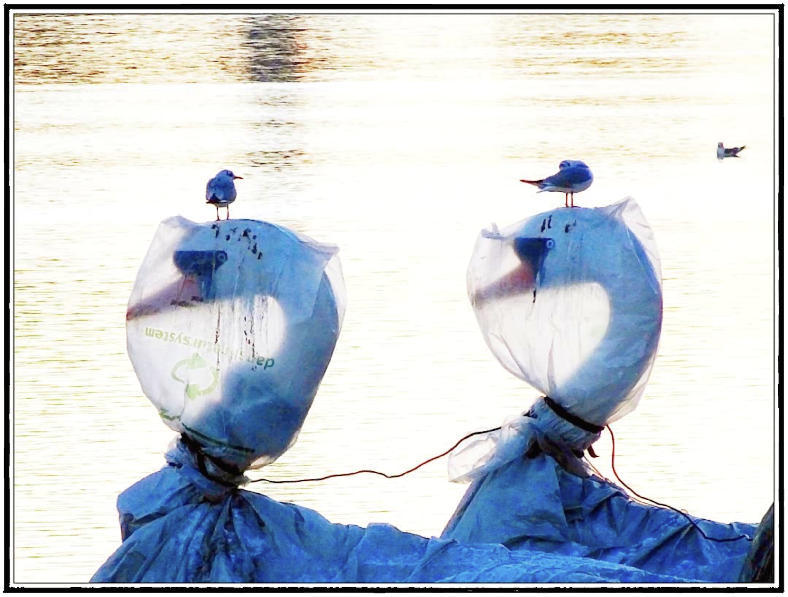
2. plads: Asger Korsgaard
3. plads: Alex Traberg
1. plads: Natascha Lhea Narvaez

Slide 11
TEMAET for Fang din by i 2024 er….

Slide 12
EN NY SKØNHED

Slide 13
Præmier…

Slide 14
Præmier
1. præmie: Biograftur for hele klassen inkl. popcorn + vinderfoto i print
2+3. præmie: Gavekort til lokal isbutik + vinderfoto i print

Slide 15
ER I KLAR?!

Slide 16
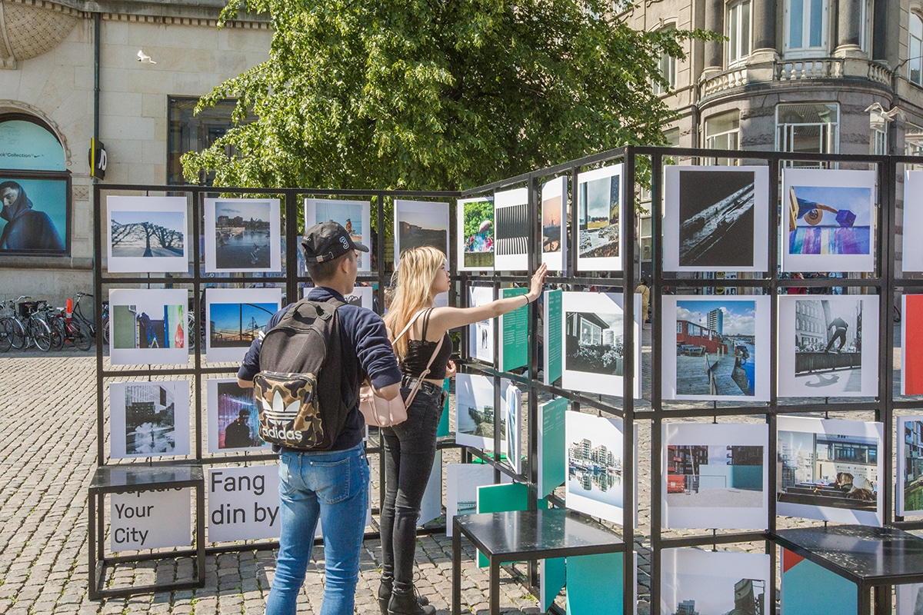
Hvad sker hvornår?
1. marts: Konkurrencen skydes i gang og tema afsløres
1. maj: Konkurrencen slutter
Midt maj: Vinderne får besked
6. juni: Udstillingsåbning og præmieoverrækkelse

Slide 17
Hvordan deltager I?
Brug undervisningsforløb fra Dansk Arkitektur Center, og lær mere om arkitektur og fototeknikker - https://dac.dk/fang-din-by-skolekonkurrence/
Elever deltager med hver deres foto eller i små grupper - giv gerne billedet et filnavn med elevens, klassens og skolens navn
Upload billederne her (man kan opleve flere på en gang): https://airtable.com/appgkSyGluqU4TZ2Z/shrPE02iHZnc7440C – og vælg ”skolekonkurrence” i feltet øverst

Slide 18
Vi glæder os til at se jeres fotos!

